Slide 1
به‌نام خالق خِرد
مبانی برنامه‌سازی
Fundamentals of Programming
مدرس: بی‌نظیر بیگلری
جلسه 12: بازگشتی (1)

Slide 2
عناوین
تعریف بازگشتی
رسم فراکتال‌ها
جریان اجرای بازگشتی
ساختارهای داده‌ای بازگشتی
پردازش بازگشتی لیست‌های عددی
(فصل18 کتاب اصلی)
جلسه 12

Slide 3
تعریف بازگشتی
بازگشتی (recursion) تعریف چیزی است به کمک خودش. در حقیقت پیاده‌سازی استقراء در ریاضی است.
مثلاً یک دایرکتوری ساختاری است که فایل‌ها و دایرکتوری‌های کوچکتر دیگر را در خود نگه‌می‌دارد؛ یا یک شجره‌نامه خانوادگی با یک زوج شروع می‌شود که فرزندانی دارند و آنها خود زیردرختان مربوط به خود را دارند.
زبان‌های برنامه‌سازی عموماً از بازگشتی حمایت می‌کنند یعنی برای حل یک مسئله، توابع می‌توانند خود را فراخوانی کنند تا هم مسئله کوچکتر شده و هم آن مسئله کوچکتر را حل کنند.
جلسه 12

Slide 4

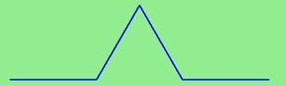
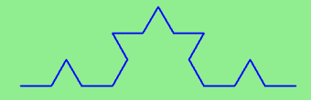
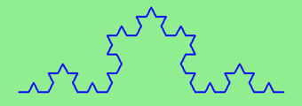
فرکتال‌ها
فرکتال (fractal)، رسم چیزی است که ساختاری شبیه به خودش را دارد و به کمک خودش تعریف می‌شود.
مثال1 (فرکتال کُچ): در مرحله صفرم یک خط مستقیم است با اندازه مشخص:
در مرحله یکم، خط مرحله قبل را به صورت چهار تکه می‌شکنیم:
حالا اگر این الگو را روی هر پاره‌خط انجام دهیم چه اتفاقی می‌افتد؟ مثلاً مرحله دوم:
اگر الگو را برای مرحله سوم تکرار کنیم:
جلسه 12

Slide 5
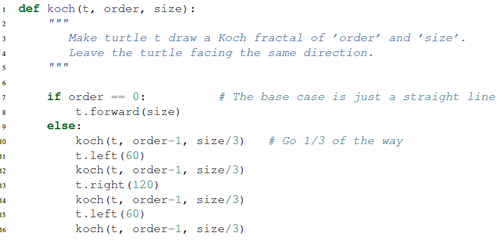
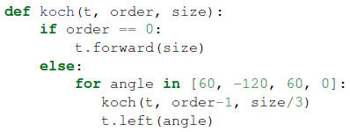
فرکتال‌‌ها (ادامه)
برای رسم مرحله سوم این فرکتال، می‌توانیم چهار بار فرکتال مرحله2را رسم کنیم و برای هر فرکتال مرحله2 به رسم چهار بار مرحله 1 نیاز داریم و برای رسم هر فرکتال مرحله1 به چهار بار رسم فرکتال مرحله صفرم نیاز است. بنابراین فقط باید فرکتال مرحله صفرم را رسم کنیم.
نکته کلیدی این است که اگر مرتبه غیرصفر باشد koch خودش را به طور بازگشتی فراخوانی می‌کند.
جلسه 12
Notes:
from turtle import *
from math import *
def line(x, y, x2, y2):
''' Draw a line from (x, y) to (x2, y2) '''
penup()
goto(x, y)
pendown()
goto(x2, y2)
def draw_tree(x, y, size, angle, width):
''' Draw a tree of given size and angle at (x, y) '''
if size < 4:
return
x2 = x + size * cos(radians(angle))
y2 = y + size * sin(radians(angle))
pensize(max(width, 1))
line(x, y, x2, y2)
draw_tree(x2, y2, size * 0.80, angle + 30, width * 0.80)
draw_tree(x2, y2, size * 0.73, angle - 50, width * 0.73)
# main program
speed(10)
delay(2)
draw_tree(0, 0, 80, 90, 8)
mainloop()

Slide 6


بازگشتی از نگاه سطح بالا
تمام چیزی که نیاز داریم این است که چگونه فرکتال مرحله اول را نوشت اگر فرض کنیم که فرکتال مرتبه صفرم کار می‌کند.
در حقیقت باید وقتی مرتبه‌های بالا حل می‌شود به چگونگی حل مرتبه‌های پایین‌تر فکر نکرد؛ مثلاً اگر فرض کنیم مرتبه n-1 کار می‌کند می‌توانیم مرتبه n را حل کنیم.
C(n, r) = C(n-1, r) + C(n-1, r-1)
جلسه 12

Slide 7
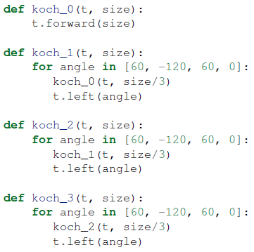
بازگشتی از نگاه سطح پایین
اگر ما توابع را برای هر مرتبه جداگانه داشته باشیم درک آن ساده‌تر می‌شود.(unrolling)
جلسه 12

Slide 8

ساختارداده‌های بازگشتی
سازماندهی داده‌ها به منظور استفاده آسانتر، ساختار داده‌ها نامیده می‌شود.
به عنوان مثال در انتخابات رأی‌گیری صورت می‌گیرد، رأی‌های جمع‌شده یا به صورت یک جمع کلی و یا به شکل یک لیست از زیرجمع‌ها بیان می‌شوند. بهترین روش نگه‌داری این شمارش‌ها استفاده از یک لیست عددی تودرتو است که اعضای آن یا اعداد هستند و یا لیست‌های عددی تودرتو (بازگشتی).
ساختارداده‌ی بازگشتی از انواع کوچکتر خودش تشکیل شده‌است.
پایتون یک تابع برای جمع اعداد یک دنباله دارد که برای یک لیست تودرتو کار نمی‌کند.
جلسه 12

Slide 9

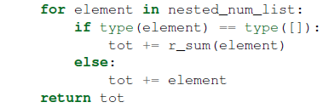
پردازش بازگشتی لیست‌های عددی
برای جمع تمام اعداد یک لیست عددی تودرتو به طور بازگشتی لازم است تا لیست را پیمایش کنیم و هریک از اعضای موجود در لیست‌های تودرتو به جمع کلی اضافه شوند.
جلسه 12

Slide 10
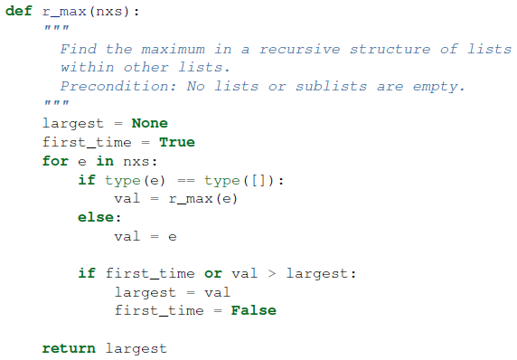
پردازش بازگشتی لیست‌های عددی (ادامه)
برای یافتن بیشینه در یک لیست تودرتو کمی پیچیدگی دارد: مقدار اولیه بیشینه چه باشد؟
عضو اول نیز می‌تواند لیست باشد.
راه‌حل: استفاده از یک نشانه(پرچم)
جلسه 12
Notes:
صفحه 253

Slide 11
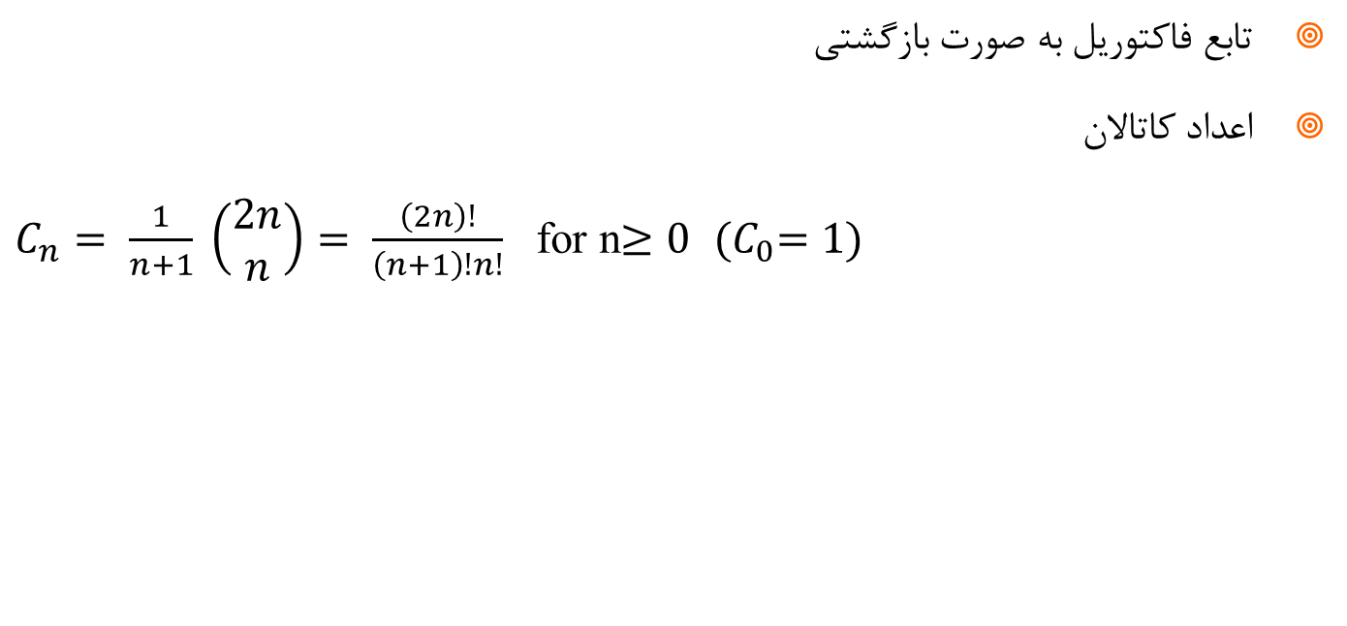
تمرین
تابع فاکتوریل به صورت بازگشتی
اعداد کاتالان
$C_{n}= \frac{1}{n+1} \left(\begin{matrix}2n \\ n\end{matrix}\right)= \frac{\left(2n\right)!}{\left(n+1\right)!n!}$ for n$≥0$ ${(C}_{0}=1)$
جلسه 12
Notes:
$$C_{n+1}=\left(4n+2\right) \frac{C_{n}}{n+2}$$

Slide 12
ادامه مطلب در جلسه بعد
ادامه بازگشتی
جلسه 12

